Slide 1
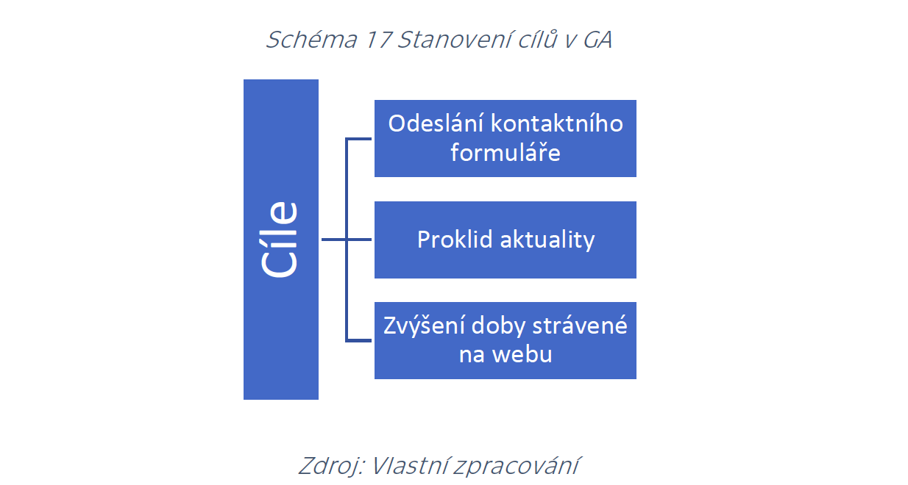
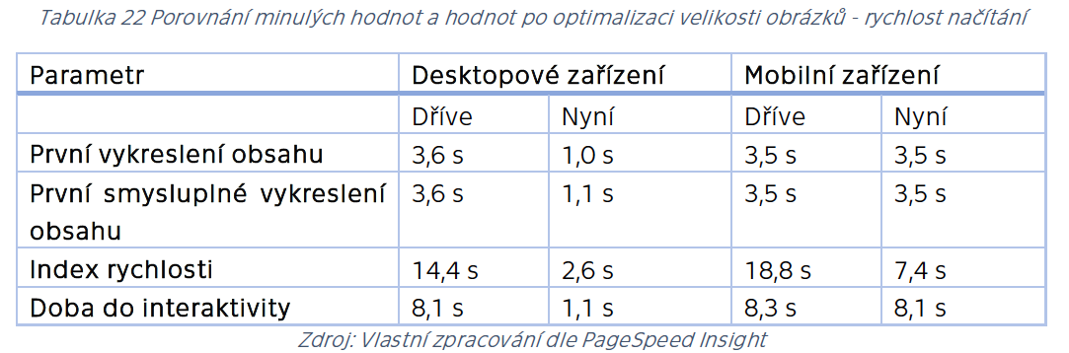
SEO analýza a optimalizace webové stránky
Bc. Marek Vondrák
Masarykův ústav vyšších studií ČVUT v Praze
Abstrakt
Závěr
Diplomová práce se věnuje problematice online marketingu, konkrétněji optimalizaci
webových stránek pro fulltextové vyhledávače. Cílem práce je návrh a optimalizace
webové stránky, a to vše za účelem vyšší návštěvnosti webové stránky, vyššího konverzního
poměru a lepší pozice ve vyhledávání. Tohoto cíle je dosaženo za pomoci online
nástroje Google Analytics a dalších, které slouží k analýze OnPage a OffPage faktorů
a jejich nedostatků webové prezentace. Z informací, které jsou sesbírány během
analýzy současného stavu webu vychází doporučené návrhy optimalizace, časová náročnost
změn a finanční plán projektu. Vliv konkrétní úpravy je stanoven technikou
scénářů, které poskytují lepší přehled o budoucím vývoji.
Cílem diplomové práce byla analýza současného stavu webové prezentace, na jejímž
základě jsou postaveny návrhy optimalizačních kroků, které zajistí webové stránce
lepší výsledky ve fulltextovém vyhledávání, vyšší návštěvnost a vyšší konverzní poměr.
K získání výsledků byly využity specializované SEO nástroje jako například Google Analytics, který je nevyužívanějším nástrojem na světě z hlediska analýzy návštěvnosti na
internetu. Dalším nástrojem je například PageSpeed Insight, který pomáhá hodnotit
rychlost načítání webové stránky. Tento cíl byl splněn, jelikož analýza současného
stavu webu přispěla ke stanovení nedostatků, a tím bylo možné navrhnou konkrétní
postupy pro zlepšení. Dále byl navržen plán nákladů a technikou scénářů nastíněn
možný budoucí vývoj, se kterým je třeba počítat při realizaci.
Přínosem diplomové práce je poskytnutí informací o nedostatcích webové prezentace,
která je optimalizována uvedenými návrhy z praktické části diplomové práce. Jelikož
je SEO dlouhodobým procesem, nejsou prozatím známy konkrétní výsledky zvýšení
návštěvnosti, či zlepšení pozice ve vyhledávání. Aktualizace webových stránek by měly
projektu přinést nejen více publika na webu, ale také vyšší finanční příjmy, což bude
způsobeno právě vyššími pozicemi ve vyhledávání a vyšším konverzním poměrem.
Návrhem OnPage optimalizace je aktualizace publikačního systému WordPress, která
poskytne nové nástroje pro práci s webem, ale také odstranění chyb v systému, které
způsobují komplikace při práci. Důležitým návrhem je zavedení oddílu aktualit, které
mohou mít velký dopad na návštěvnost, a to proto, že se na webu začne objevovat
čerstvý obsah, který indexující roboti hodnotí velmi pozitivně. Neméně důležitá je také
analýza relevantních klíčových slov. Dalšími návrhy je pak anchor text, doplnění metapopisku webu, úprava struktury nadpisů nebo úprava velikosti obrázků. Spíše dlouhodobým cílem je převést stránky do anglické verze, která by mohla cílit především na
zahraniční publikum mající zájem o online cvičení.
Návrhy OffPage faktorů byly specifikovány jako implementace cílů do analytického systému
Google Analytics, které nepřináší zlepšení v podobě zvýšení návštěvnosti, ale poskytne
lepší přehled o tom, jak ostatní změny fungují a dále je projekt v procesu implementace
do katalogu Google Moje Firma. V době psaní diplomové práce byl opraven
popis videí na kanále YouTube, který v současné době obsahuje odkaz na webové
rozhraní.
Je důležité, aby se v optimalizaci webu pro fulltextové vyhledávače pokračovalo i po
dokončení zmíněných návrhů. Jelikož indexující roboti neustále prochází veškeré webové
stránky, je zejména z pohledu dlouhodobé strategie firmy důležité svůj obsah
neustále aktualizovat, aby nedocházelo ke snížení hodnocení, a tím obsazovaní nižších
pozic ve vyhledávání.
Abstract
This thesis deals with the issue of online marketing, specifically optimization of web
page for fulltext search engines. The purpose of thesis is to design and optimize the
web page for higher traffic, higher conversion rate and better search position. The purpose
is achieved with the Google Analytics and others, which are used to analyze On-
Page factors and OffPage factors and their weaknesses in the web presentation. The
information is obtained during the analysis of the current state of the web page is the
basis for the optimization suggestions, scheduling and the financial plan of the project.
The impact of adjusments is determined by scenario techniques that provide a better
overview of the future developments.
Methods
Hlavní kapitola teoretické části se věnuje metodám, které využívá majitel, správce
nebo externí specialista pro optimalizaci webu za účelem dosažení kvalitních výsledků
a zvýšení efektivity. Rozdělení metody spočívá v členění na dva druhy faktorů, a to
OnPage a OffPage faktory, které si podrobněji přiblížíme v následujících kapitolách.
Další část je věnována sociálním sítím, které jsou významnou podporou vlastních webových stránek a jsou důležitým nástrojem moderní propagace a komunikace. Závěr kapitoly říká, kterým praktikám bychom se měli vyvarovat, abychom nebyli penalizováni indexujícími roboty, o kterých je taktéž zmínka v teoretické části..
Bibliography
ENGE, E; STEPHAN S., S, C. STRICCIOLLA, J. FISHKIN, R. The Art of SEO. Sebastopol: O'Reilly Media, 2015
KOTLER, Philip. Marketing management by Philip Kotler [online]. Global edition. Harlow, England, 2016
KUBÍČEK, Michal. Velký průvodce SEO: jak dosáhnout nejlepších pozic ve vyhledávačích. Brno: Computer Press, 2008.
PŘIKRYLOVÁ, Jana a kol. Moderní marketingová komunikace. 2., zcela přepracované vydání. Praha: Grada Publishing, 2019

